Slide 1
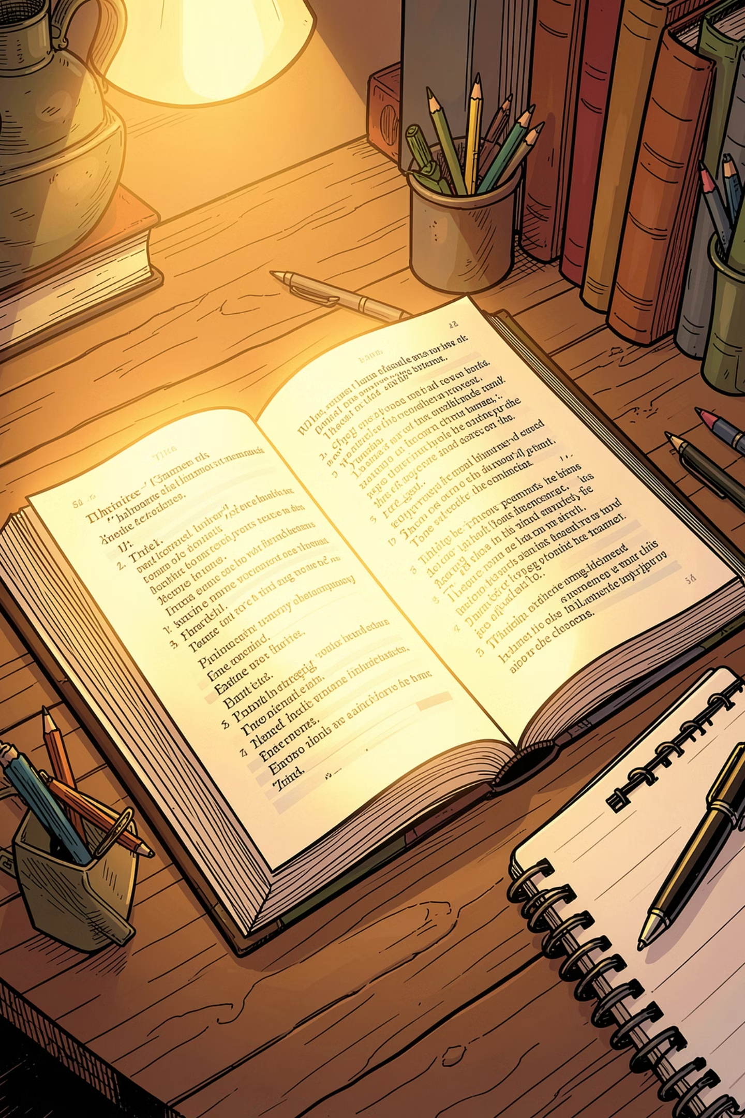
Feltételes módok

Slide 2
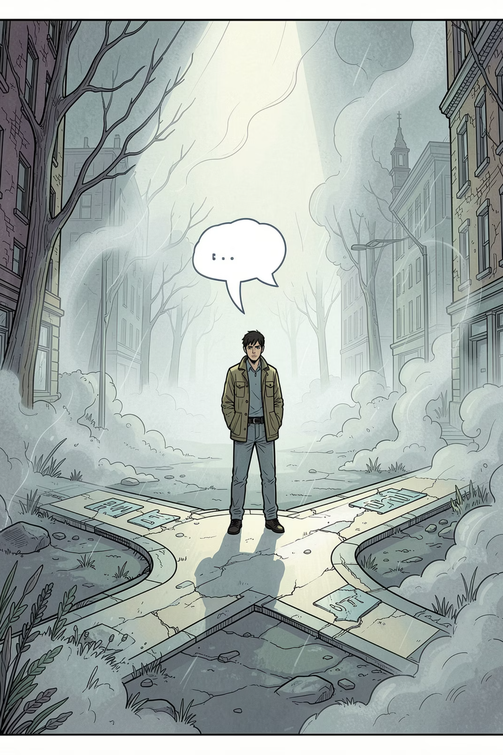
Mik azok a feltételes mondatok?
Az "if" mellékmondat →
Mi történik?
A főmondat →
Mi az eredmény?
Idősík → múlt, jelen, jövő

Slide 3

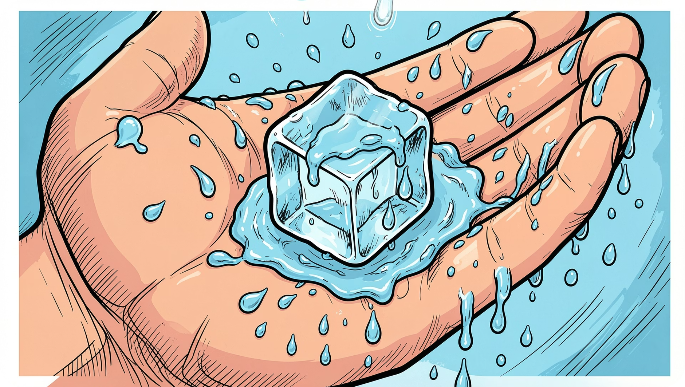

0. TÍPUS
“Zero Conditional” – Általános Igazságok
Szerkezet
If + Present Simple → Present Simple
Példák
If you heat ice, it melts.
If I drink too much coffee, I get a headache.

Slide 4
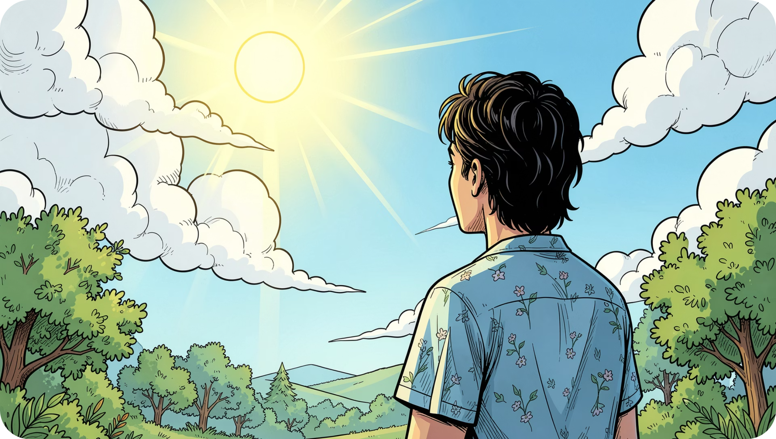
1. TÍPUS
“First Conditional” – reális jövőbeli lehetőség
Szerkezet
If + Present Simple → will + V1
Példák
If it rains tomorrow, we will stay inside.
If you study hard, you will pass the exam.

Slide 5
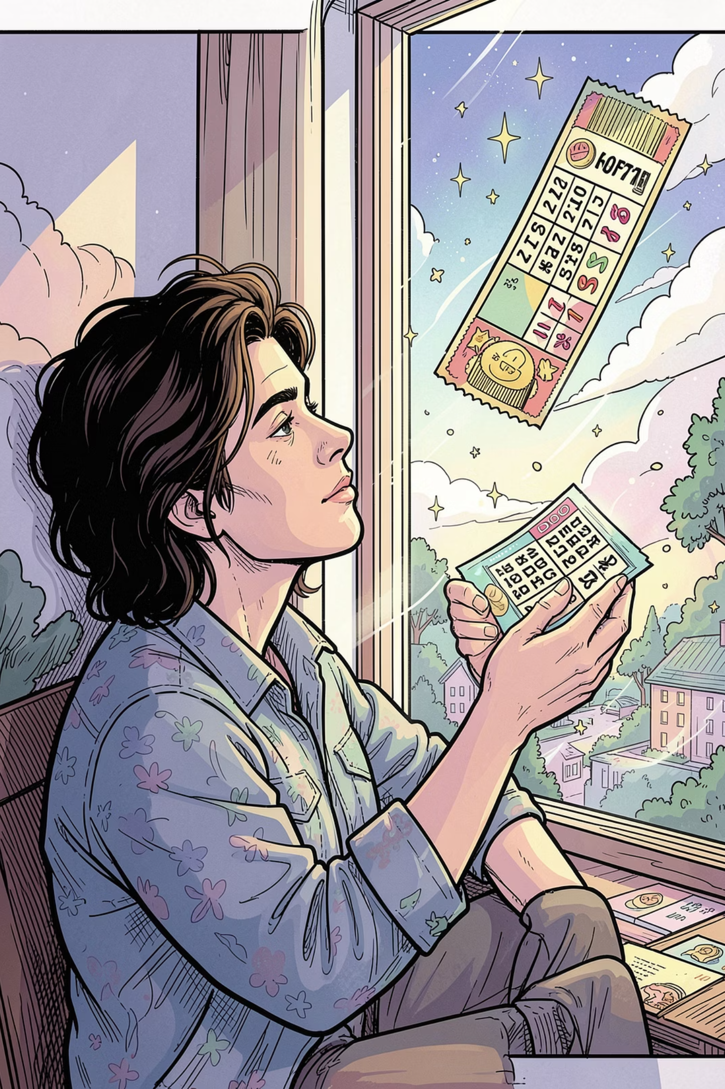



2. TÍPUS
“Second Conditional” – múltbeli, meg nem történt események
Szerkezet
If + Past Simple → would + alapige
Példák
If I won the lottery, I would buy a big house.
If I were you, I would apologize.
Fontos: A "were" alakot minden személyben használjuk: If I were, if he were...

Slide 6
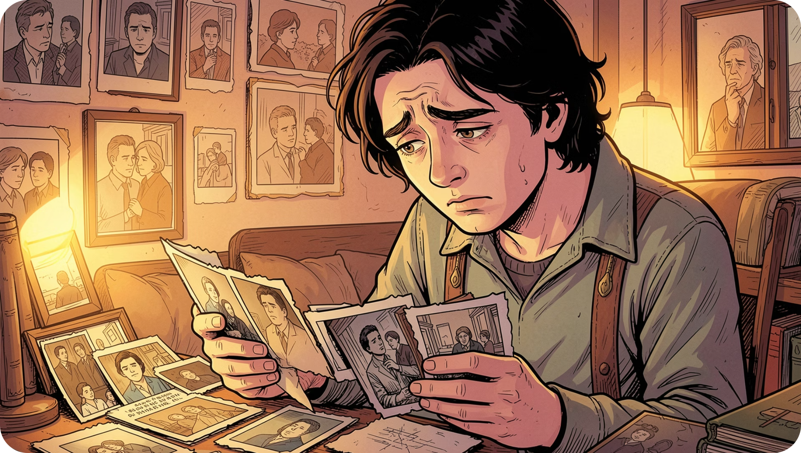


3. TÍPUS
“Third Conditional” –
múltbeli, meg nem történt események
Szerkezet
If + Past Perfect → would have + befejezett melléknévi igenév
Példák
If I had known you were coming, I would have baked a cake.
If she had studied more, she would have passed the test.

Slide 7
“Mixed Conditionals” - múlt és jelen
összekapcsolása
Múlt → Jelen
Jelen → Múlt
If I had taken that job, I would be rich now.
Múltbeli feltétel, jelenlegi eredmény
If I were more organized, I wouldn't have missed the deadline.
Jelenlegi állapot, múltbeli következmény

Slide 8
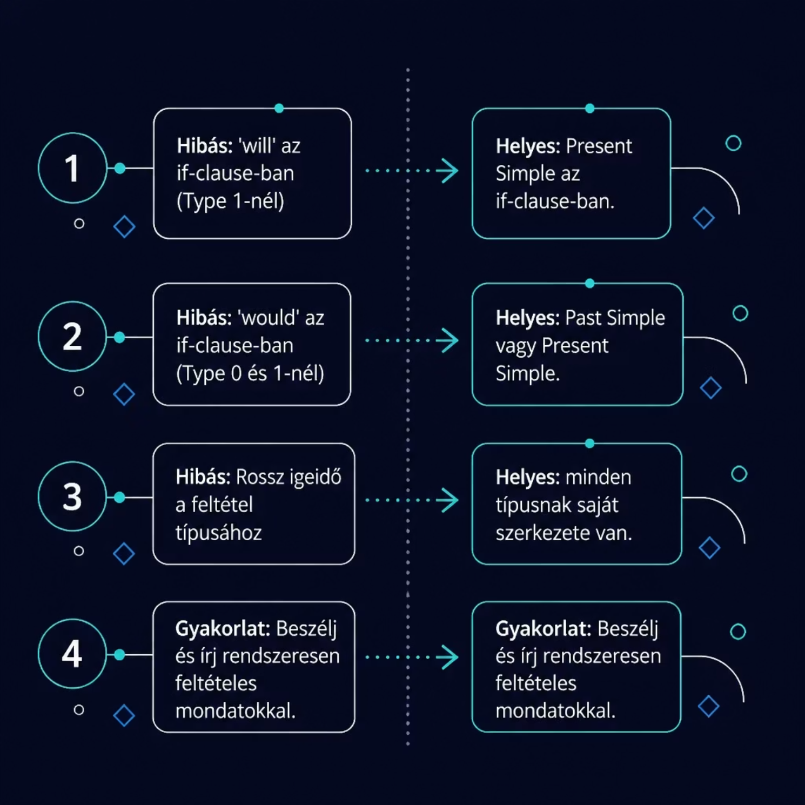
Gyakori Hibák és Tippek
Legfontosabb szabályok
Ne használj "will"-t az if-clause-ban “First”-nél
Ne használj "would"-ot az if-clause-ban “Zero” és “First”-nél
Minden típusnak saját igeidő-szerkezete van – ezeket meg kell tanulni

